Slide 1


Магазин ЭЛЕГАНТО
Каталог женской обуви

Slide 2
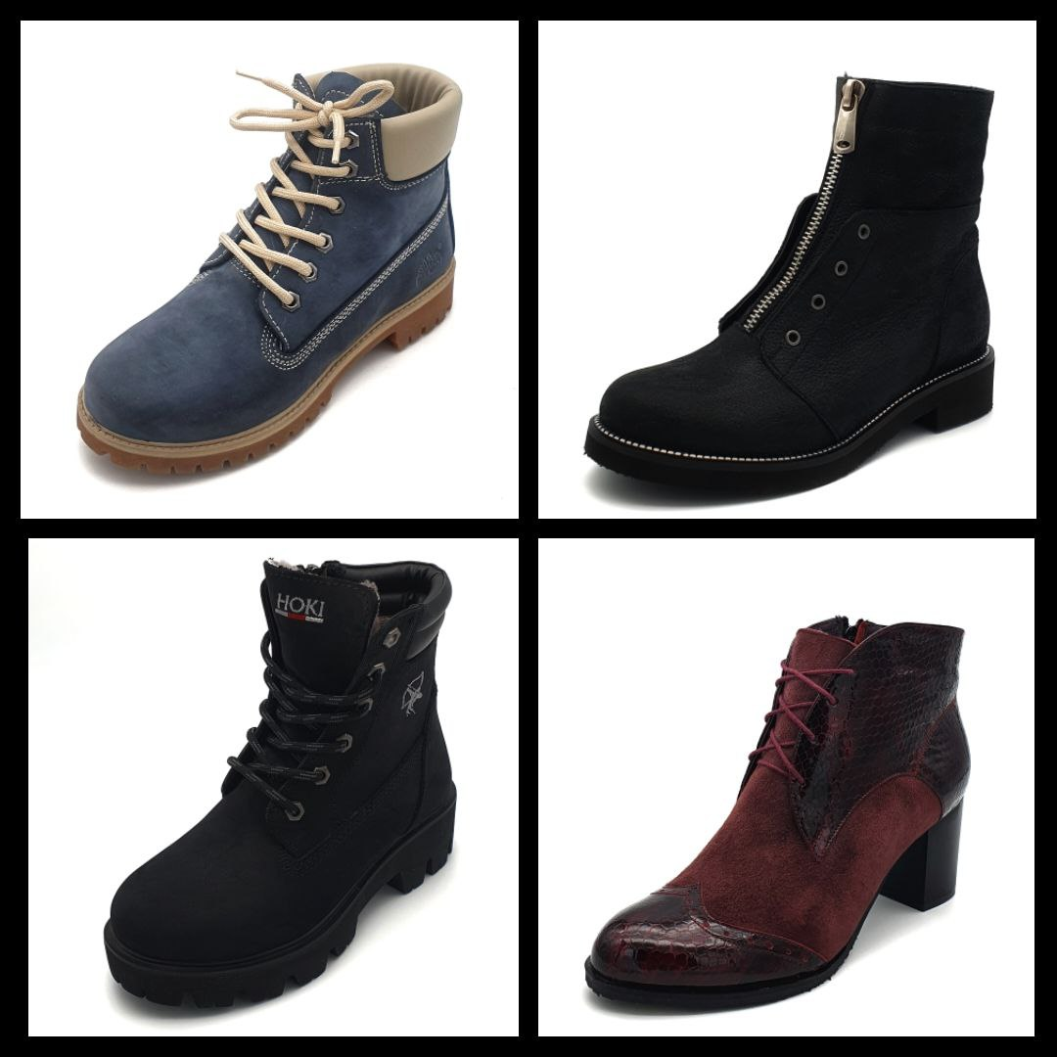
📌 На странице представлены бренды:
🔸 HOKI (Турция), сезон зима
🔸 ESTELLA (Россия), демисезонная
🔥 Только натуральные материалы ❗

Slide 3
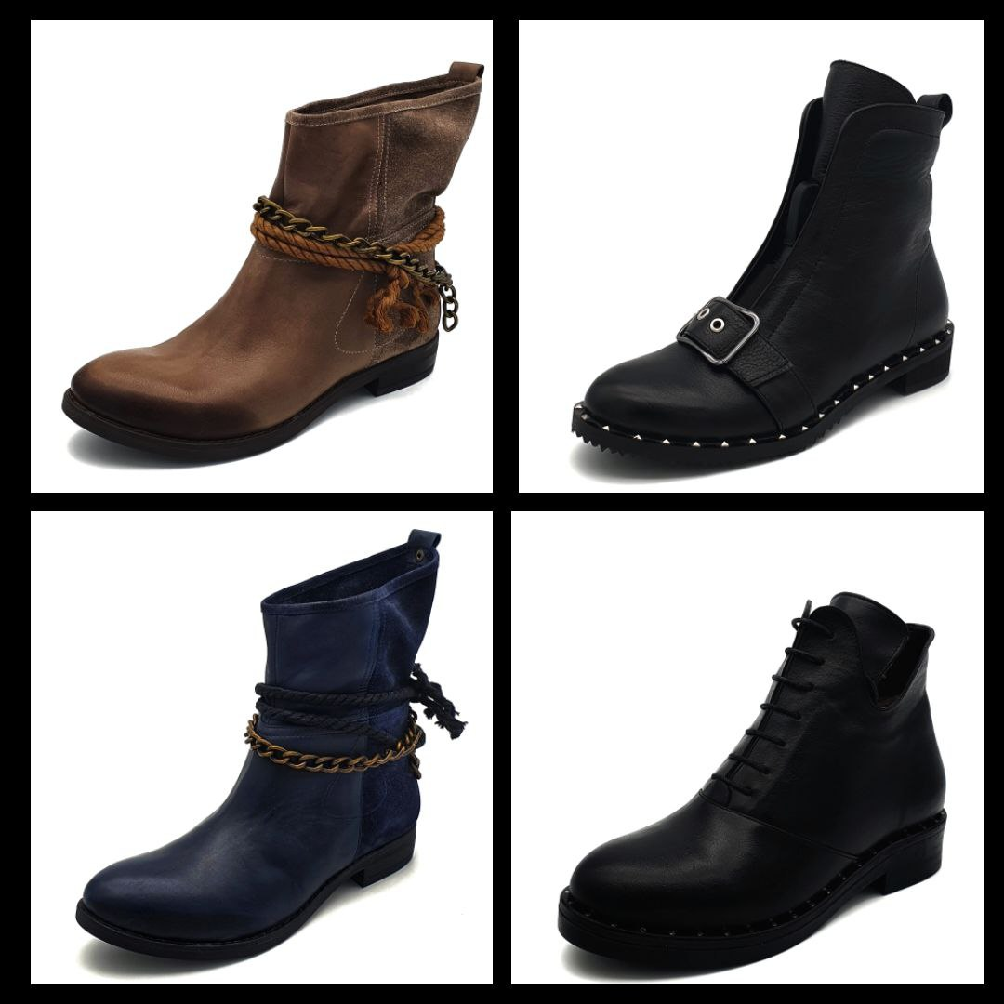
📌 На странице представлены бренды:
🔸 Mariovicci (Турция), демисезонная
🔸 ESTELLA (Россия), демисезонная
🔸 AJ (Турция), сезон зима
🔥 Только натуральные материалы ❗

Slide 4
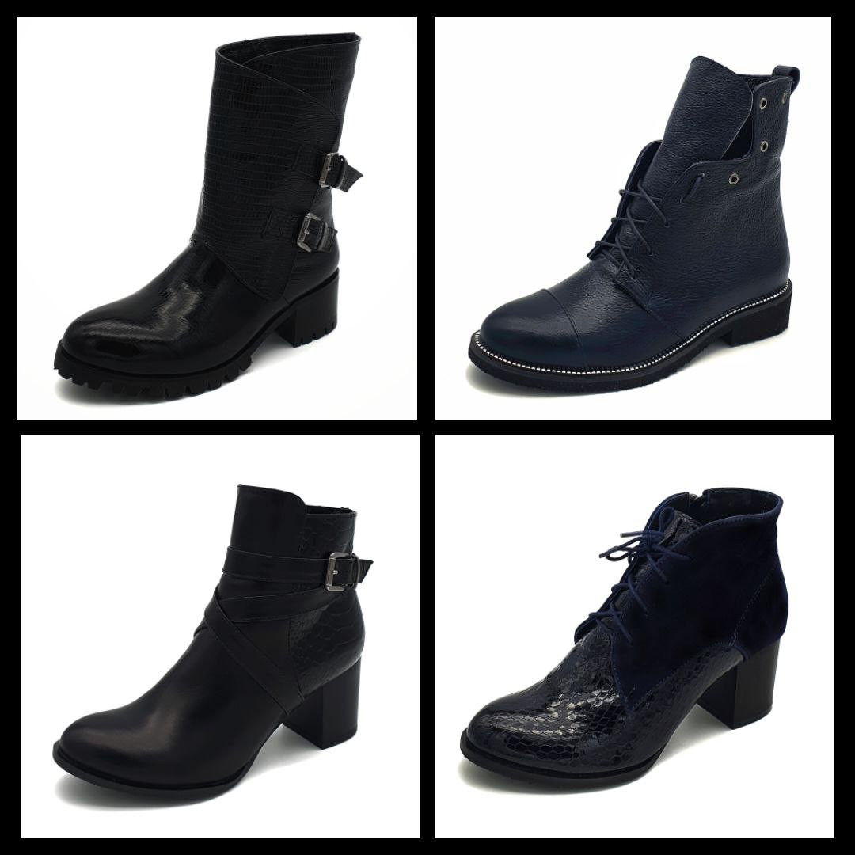
📌 На странице представлены бренды:
🔸 ESTELLA (Россия), демисезонная
🔥 Только натуральные материалы ❗

Slide 5
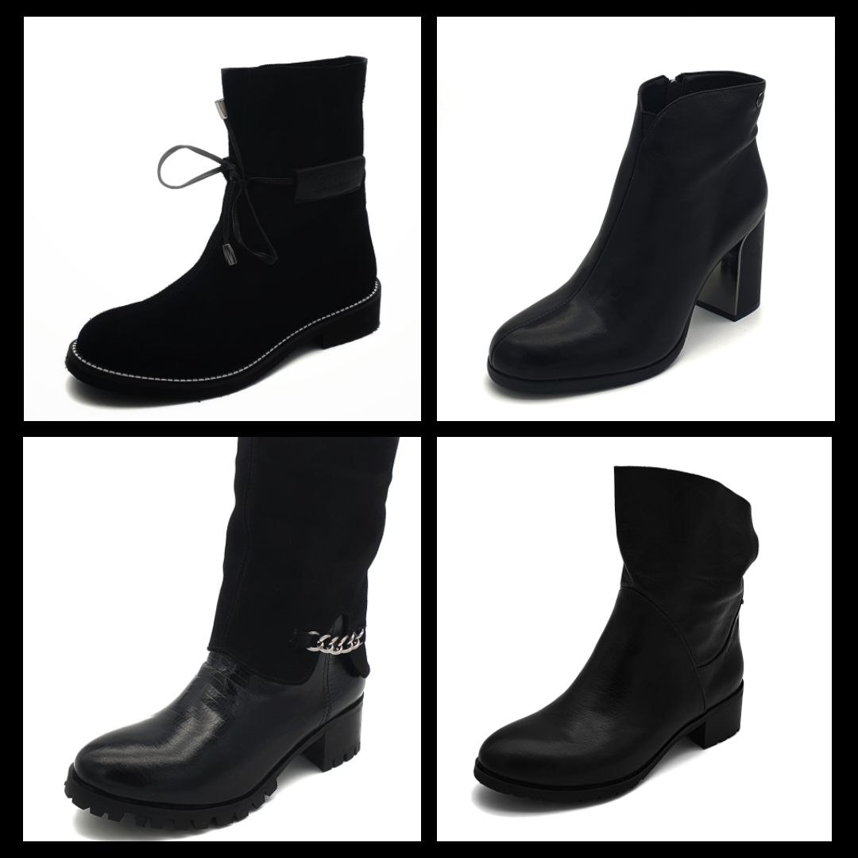
📌 На странице представлены бренды:
🔸 ESTELLA (Россия), демисезонная
🔸 BROCOLY (Турция), демисезонная
🔥 Только натуральные материалы ❗

Slide 6
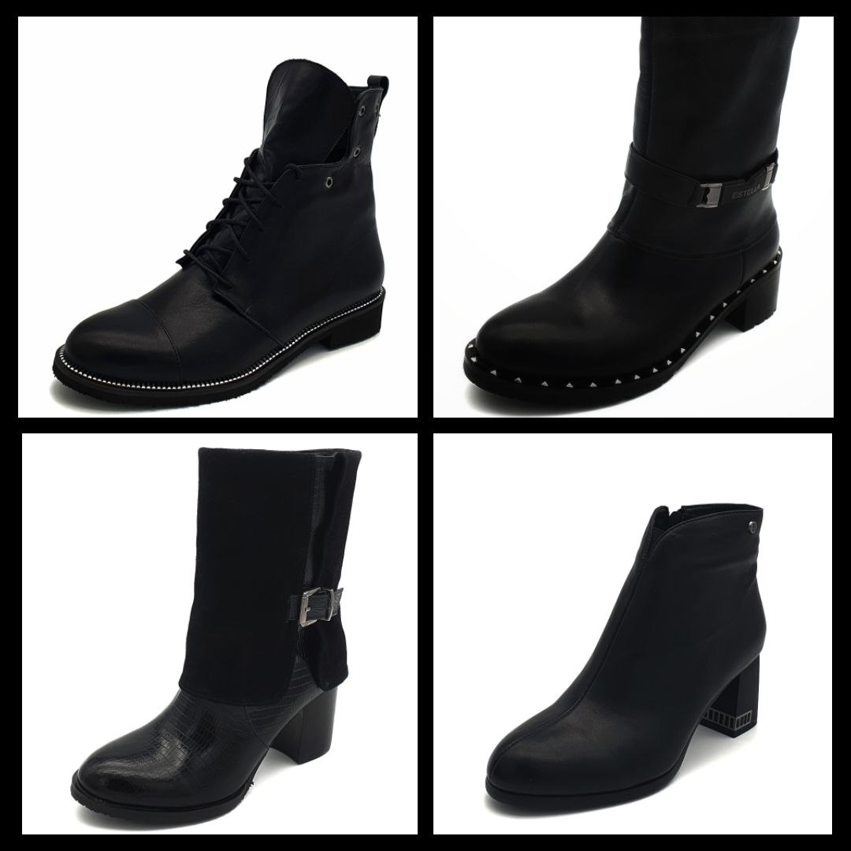
📌 На странице представлены бренды:
🔸 ESTELLA (Россия), демисезонная
🔸 BROCOLY (Турция), демисезонная
🔥 Только натуральные материалы ❗

Slide 7
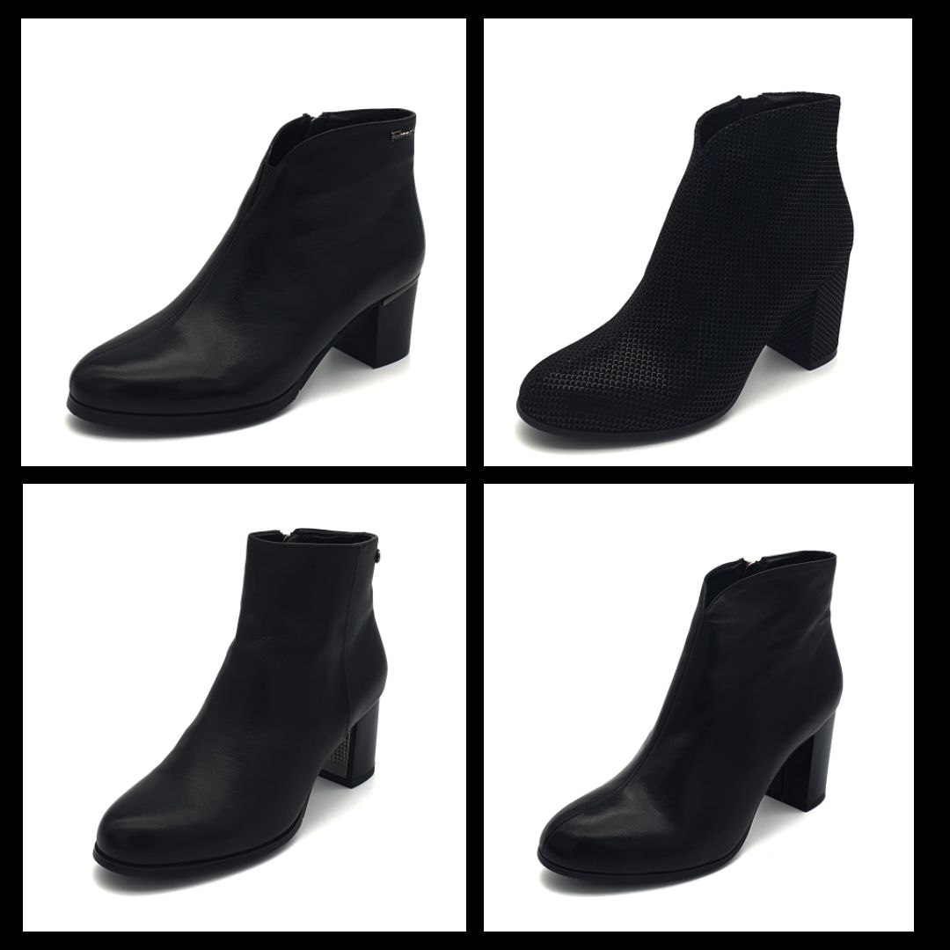
📌 На странице представлены бренды:
🔸 BROCOLY (Турция), демисезонная
🔥 Только натуральные материалы ❗

Slide 8
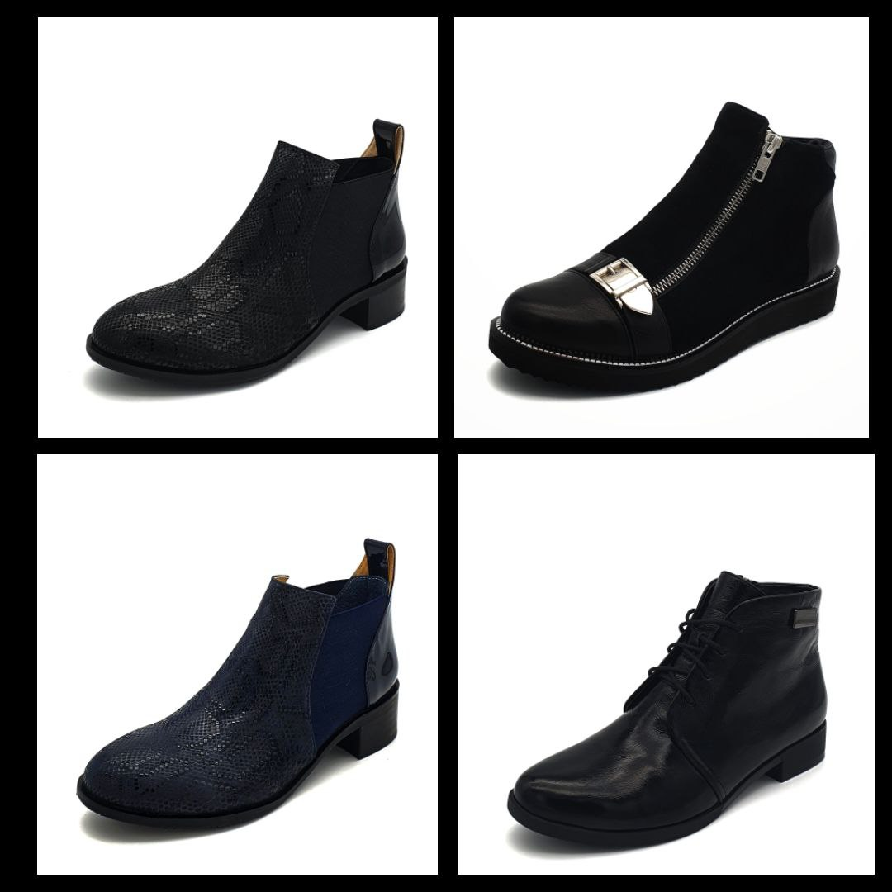
📌 На странице представлены бренды:
🔸 ESTELLA (Россия), сезон осень
🔸 BROCOLY (Турция), сезон осень
🔸 DOCTORJ (Турция), сезон осень
🔥 Только натуральные материалы ❗

Slide 9
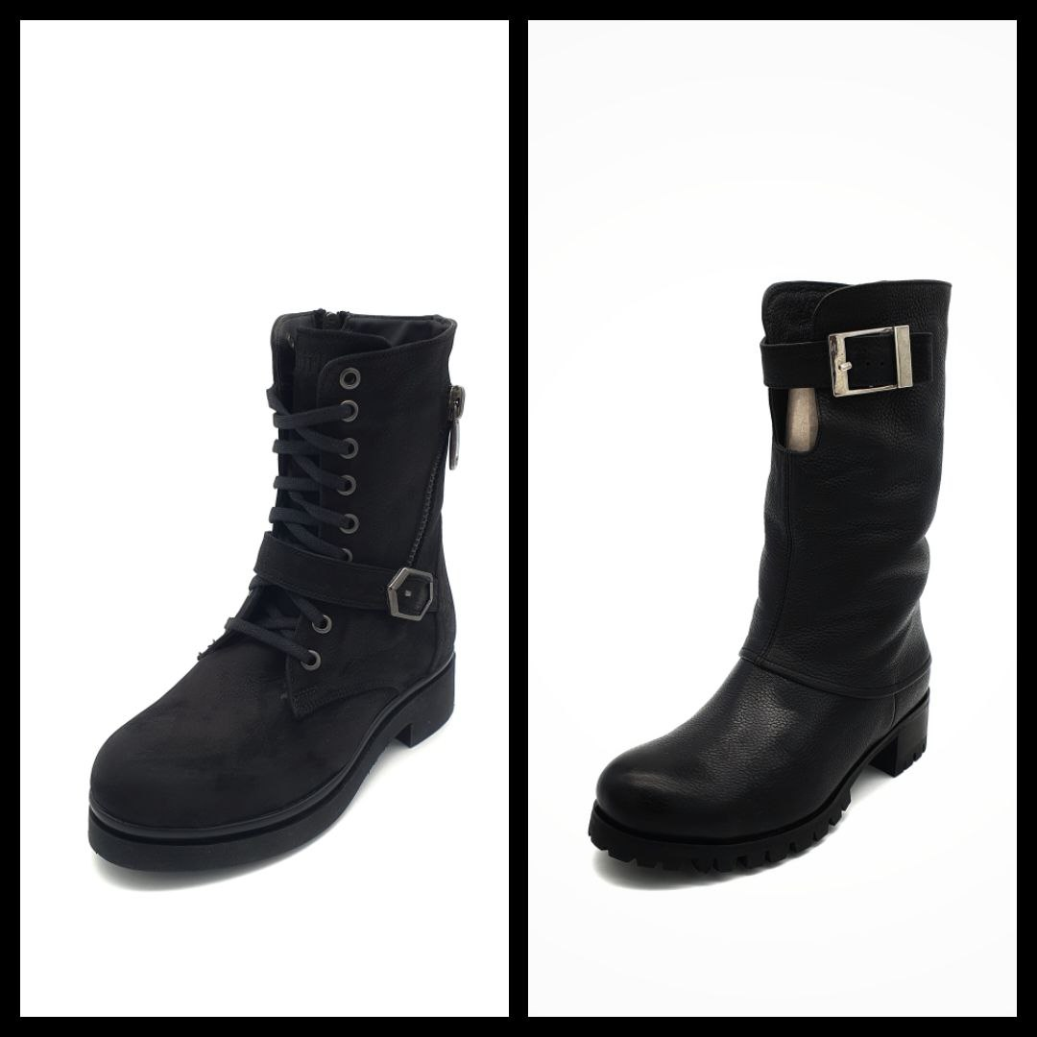
📌 На странице представлены бренды:
🔸 ESTELLA (Россия), сезон зима
🔸 TEMBIRLEND (Турция), сезон зима
🔥 Только натуральные материалы ❗

Slide 10
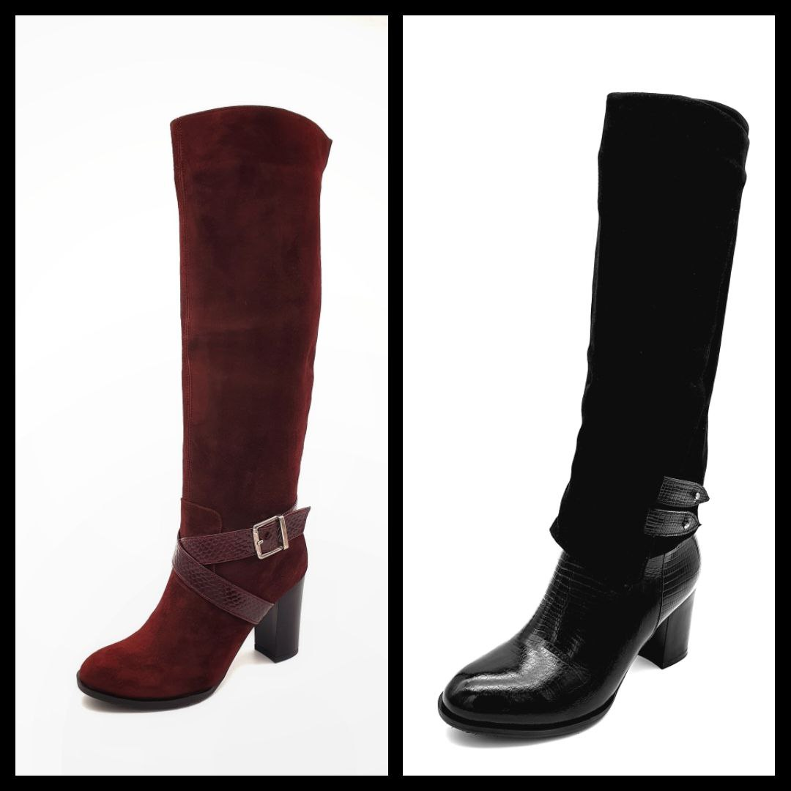
📌 На странице представлены бренды:
🔸 ESTELLA (Россия), демисезонная
🔥 Только натуральные материалы ❗

Slide 11
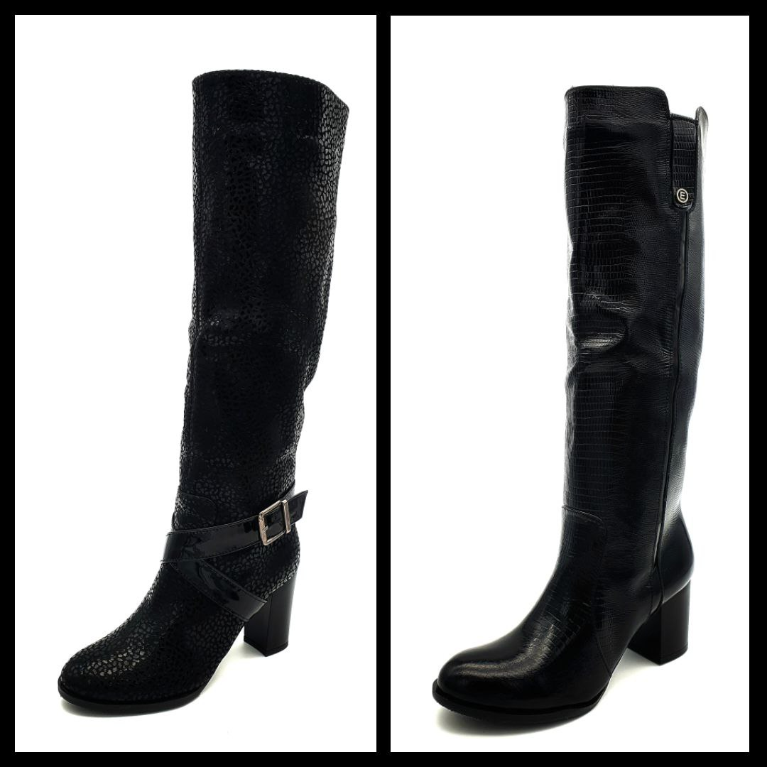
📌 На странице представлены бренды:
🔸 ESTELLA (Россия), демисезонная
🔥 Только натуральные материалы ❗

Slide 12
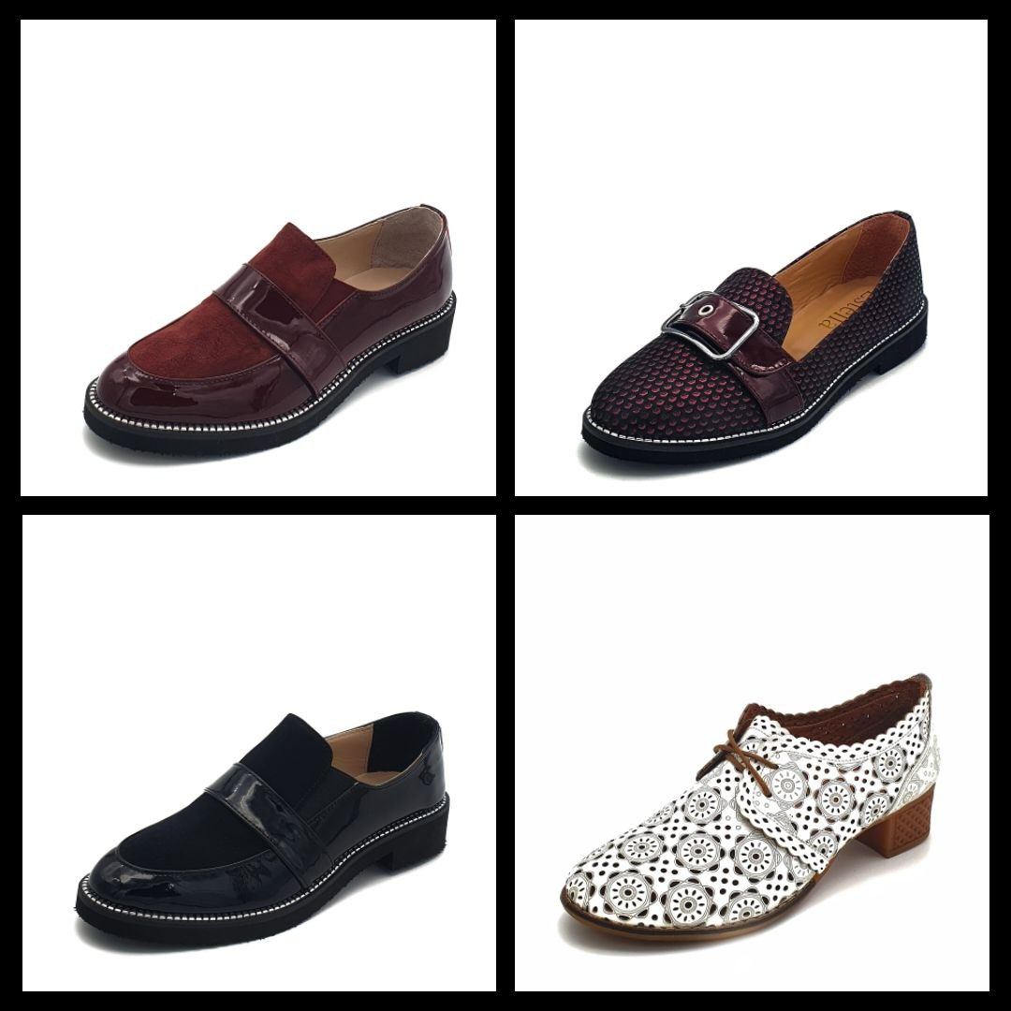
📌 На странице представлены бренды:
🔸 ESTELLA (Россия), сезон весна/лето
🔸 PHANY (Турция), сезон лето
🔥 Только натуральные материалы ❗

Slide 13
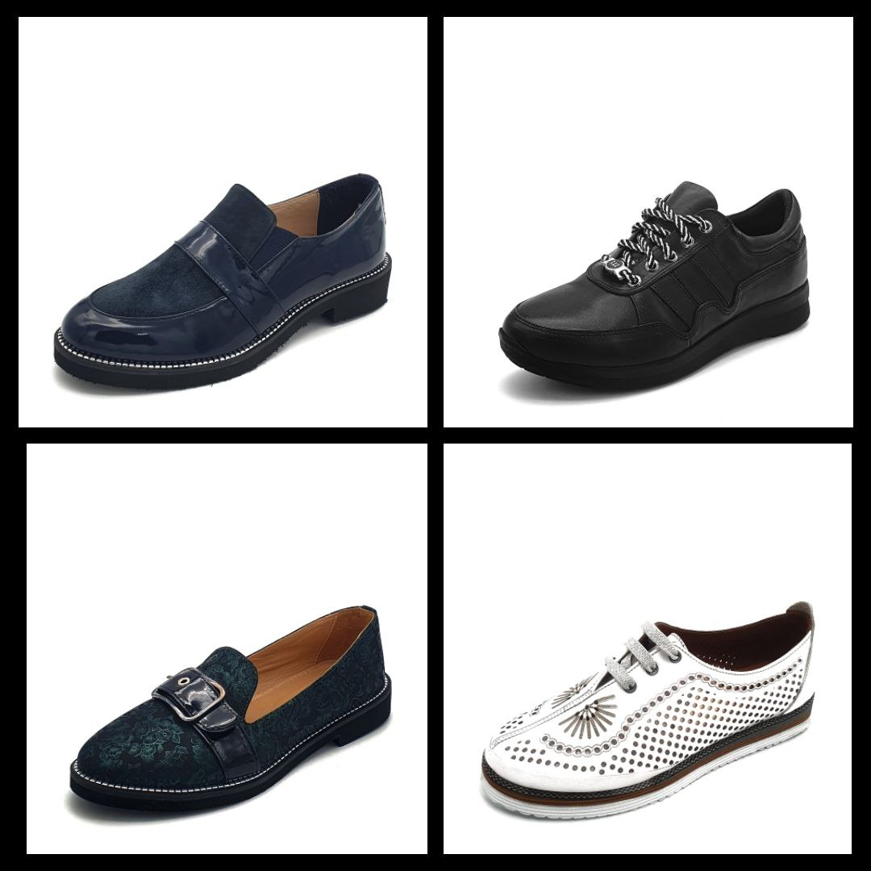
📌 На странице представлены бренды:
🔸 ESTELLA (Россия), сезон весна/лето
🔸 DEMMUR (Турция), сезон лето
🔸 MAMMAMIA (Турция), сезон весна/лето
🔥 Только натуральные материалы ❗

Slide 14

📌 Ликвидация товара!
Продажа оптом со склада по адресу:
Московская обл, г Балашиха, мкр Кучино (Можно договориться о вывозе с помощью транспортной компании)
Далеко не весь ассортимент представлен, будем добавлять по мере возможности.
Имеются различные категории: ботинки, полуботинки, сапоги, полусапоги, ботильоны, ботфорты, туфли, босоножки, кроссовки, балетки, лоферы и тд.

Slide 15
📌 Расценка:
🔸 при покупке до 20 пар,
1 пара = 1000 руб.
🔸 при покупке до 30 пар,
1 пара = 900 руб.
🔸 при покупке до 40 пар и выше,
1 пара = 800 руб.

Slide 16
📌 Соцсети:
🔸 ссылка на Youtube: https://youtube.com/@Elegantto
🔸 ссылка на Авито: https://www.avito.ru/user/2aaa329e319d9d1d675a888218930ca3/profile?src=sharing

Slide 17
📌 Контакты:
🔸 тел. +7 (909) 929 68 06, доступен в WhatsApp/Telegram/Viber
🔸 e-mail: kolisnichencko.art@yandex.ru
🔸 ИНН 501208933192

